Slide 1
Крупнейшие библиотеки, галереи и музеи мира
Разработчик: Шароглазова Элина Даниловна. Наставник:
Салова Татьяна Владимировна

Slide 2
Цели проекта:
1. Ознакомление с историей культуры и искусства через знакомство с музеями, галереями и библиотеками мира.
2. Показать роль музея, библиотеки как хранилищ духовного опыта человечества на примере самых известных музеев мира.
Задачи проекта:
1. Познакомить с историей возникновения музеев, галерей, библиотек, и познакомиться с крупнейшими музеями, библиотеками мира.
2.Развивать самостоятельность в получении новых знаний с использованием ИКТ и Интерен-ресурсов.

Slide 3
Список литературы
5sfer.com/7883-top-10-muzeev-mira.html
//travel.rambler.ru/guide/europe/germany/poi/164/ http://puteshestvie.net/sights/375-znamenitye-galerei-mira.html https://www.molomo.ru/inquiry/large_libraries.html http://www.bestreferat.ru/referat-97381.html

Slide 4
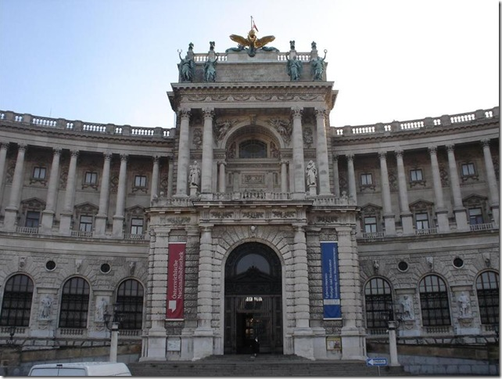
Национальная библиотека в Австралии. Основана в 1967 году.

Slide 5
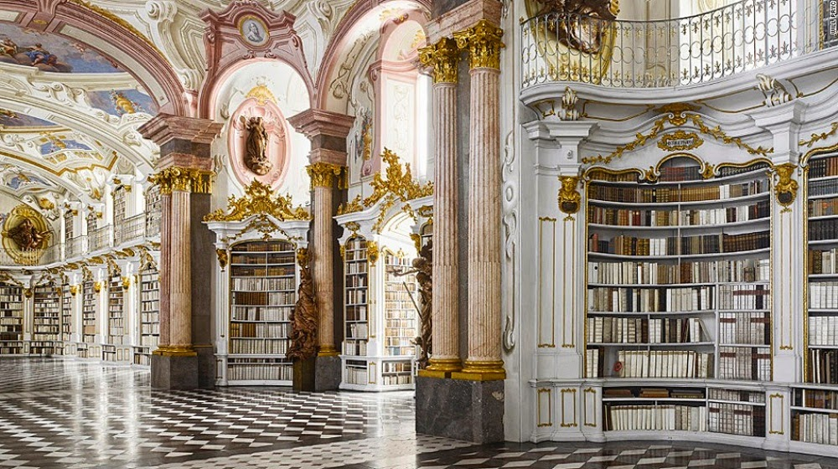
Дрезенская галерея в Дрездене.

Slide 6
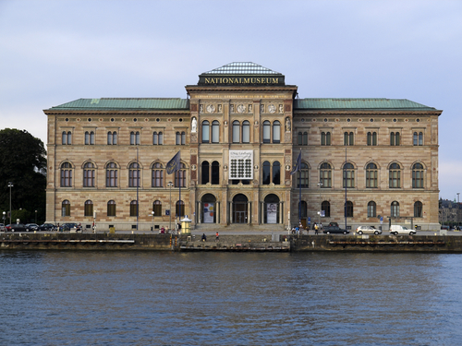
Национальная галерея в Стокгольме.

Slide 7

Музей городского транспорта в Люксенбурге.

Slide 8
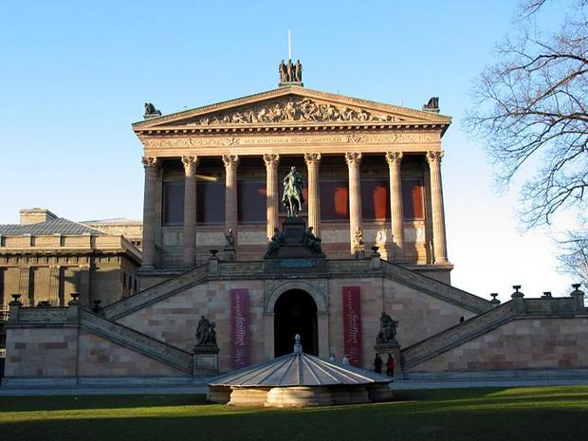
Старая национальная галерея в Берлине. Основана в 1861 году.

Slide 9
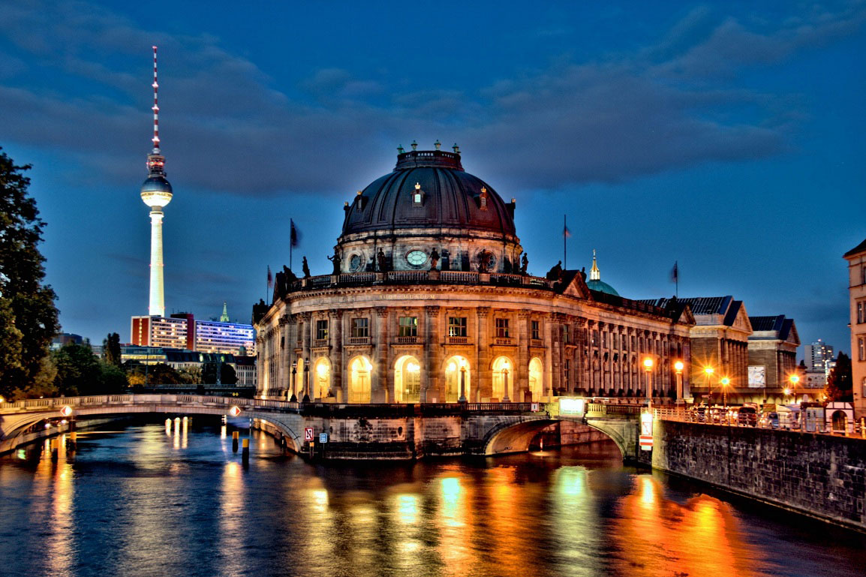
Музейный остров в Берлине.

Slide 10
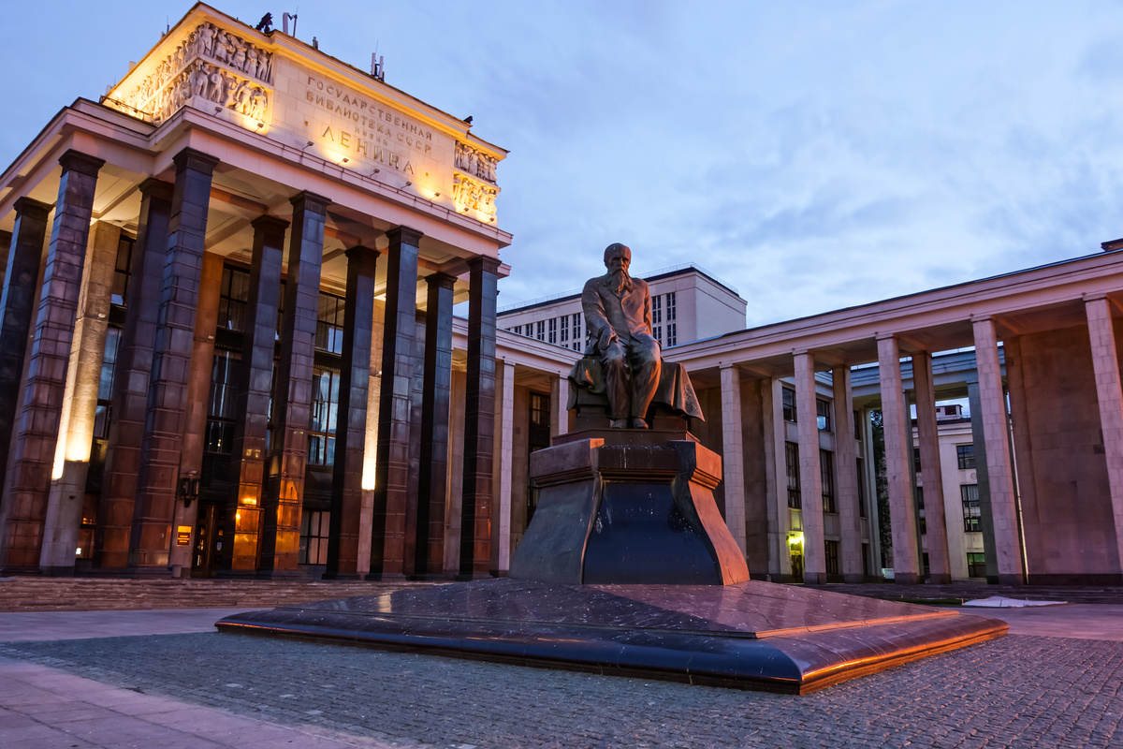
Самая большая библиотека в мире в Москве.

Slide 11
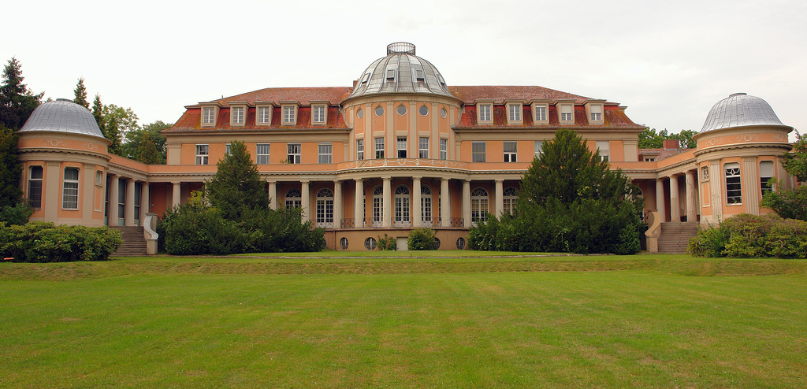
Немецкая библиотека в Лейпциге.

Slide 12
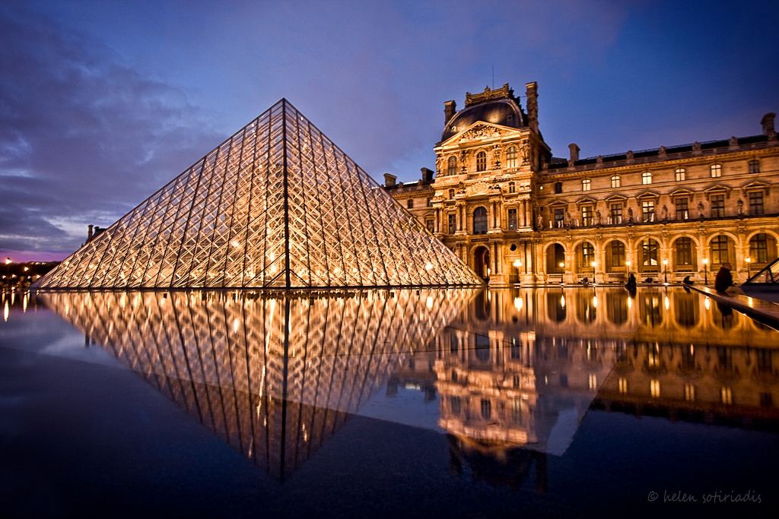
Музей Лувр во Франции.

Slide 13
Крупнейший библиотеки, галереи и музеи мира.
Шароглазова Элина Даниловна Салова Татьяна Владимировна.

